Slide 1
Государственное бюджетное учреждение социального обслуживания Оренбургской области «Социально-реабилитационный центр для несовершеннолетних «Алёнушка» в г.Кувандыке
Практика
«Ступени к самому себе»

Slide 2
Вот он сидит перед нами, взгляните:
Сжался пружинкой, отчаялся он.
С миром оборваны тонкие нити.
Словно стена без дверей и окон.
Вот они, главные истины эти:
Поздно заметили…
Поздно учли…
Нет!!!
Не рождаются трудными дети!
Просто им вовремя не помогли.
С. Давидович

Slide 3
Цель практики:
Социально-психологическая реабилитация несовершеннолетних из семей, находящихся в социально-опасном положении, «группы риска» и оказавшихся в трудной жизненной ситуации.

Slide 4
Задачи практики:
- Создать необходимые условия для развития жизненно важных и социально значимых качеств личности, способствующих успешной адаптации воспитанников центра в обществе;
- Формировать и развивать у несовершеннолетних гражданскую ответственность и социальную активность;
- Создать условия для усвоения воспитанниками культурных ценностей, воспитание уважения к истории и культуре своего народа и страны.
- Повысить социально-правовую грамотность несовершеннолетних;
- Пропаганда здорового образа жизни;
- Формировать у несовершеннолетних знания и навыки безопасного поведения;
- Формировать у несовершеннолетних творческие и трудовые умения и навыки;
- Организовать досуговую деятельность воспитанников;
- Укрепить внутрисемейные связи, гармонизировать детско-родительские отношения.

Slide 5
Ожидаемые результаты практики:
- Рост позитивных изменений в поведении воспитанников, их взаимоотношениях с семьей и окружающими людьми;
- Повышение социально-правовой грамотности несовершеннолетних;
- Формирование у подростков нравственных качеств, представлений об общечеловеческих ценностях;
- Обучение осознанному поведению в опасных и чрезвычайных ситуациях, приобретение навыков здорового и безопасного поведения;
- Вовлечение воспитанников центра в досугово –развлекательную деятельность;
- Обучение навыкам социально-поддерживающего и развивающего поведения в семье и во взаимоотношениях со сверстниками;
- Снижение количества беспризорных и безнадзорных детей на территории Кувандыкского городского округа.

Slide 6
Содержание практики :
1 ступень – «Быть гражданином – быть полезным обществу»
2 ступень - «Путь к здоровью»
3 ступень - «Моя безопасность»
4 ступень - «Радуга творчества»
5 ступень - «Семейная азбука»

Slide 7
ГБУСО «СРЦН «Аленушка» в г. Кувандыке
Для реализации практики « Ступени к самому себе» выстроено межведомственное взаимодействие с органами профилактики
Отдел опеки и попечительства
ГБУЗ «Городская больница» г.Кувандыка
КДН и ЗП
ГБУСО «КЦСОН» в г.Кувандыке
МО МВД России «Кувандыкский»

Slide 8
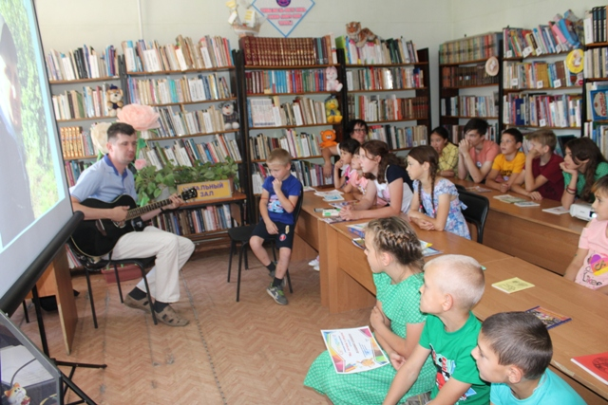
«Быть гражданином – быть полезным обществу»

Slide 9
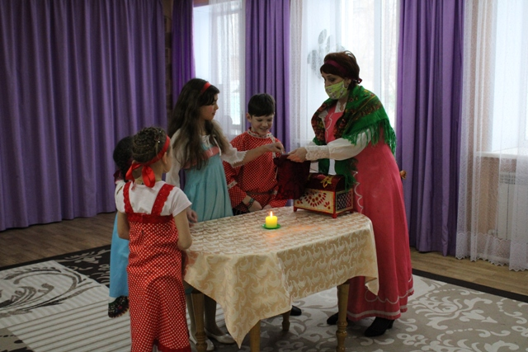
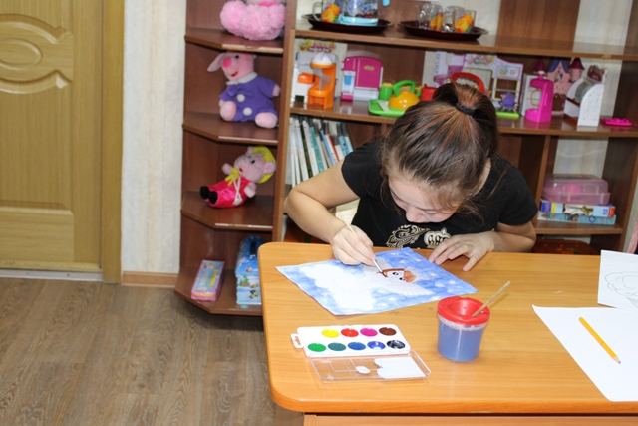
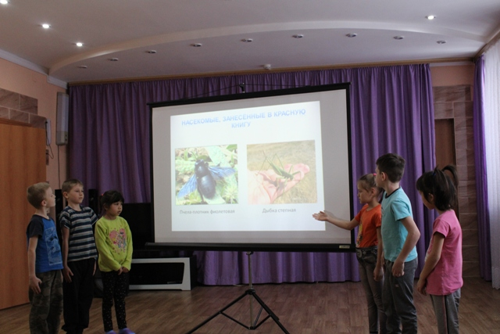

Slide 10
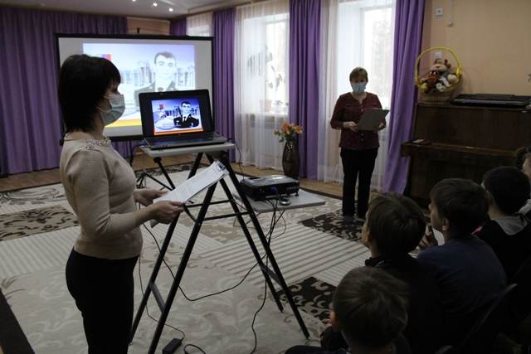
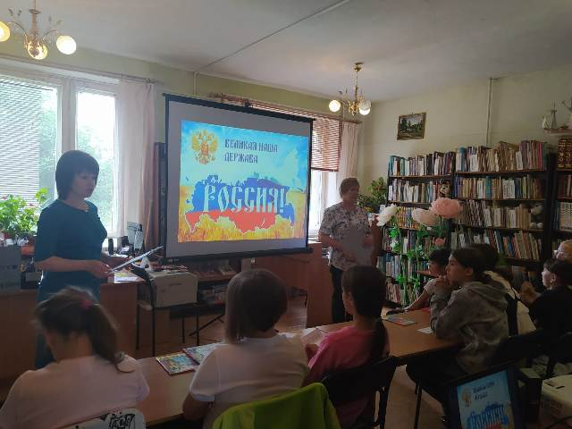

Slide 11
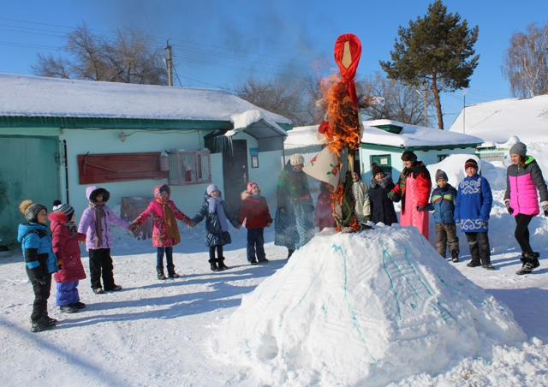
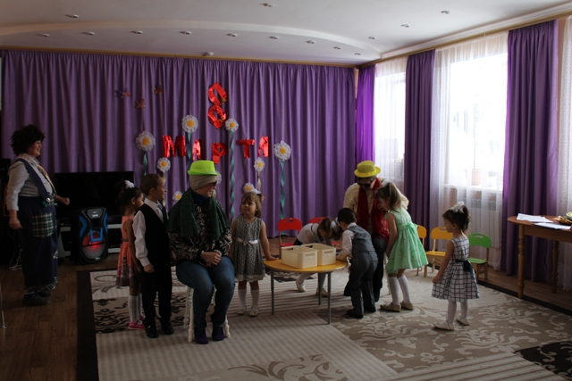

Slide 12
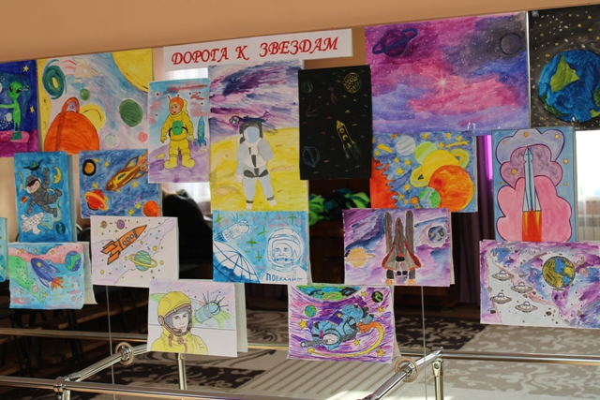

Slide 13
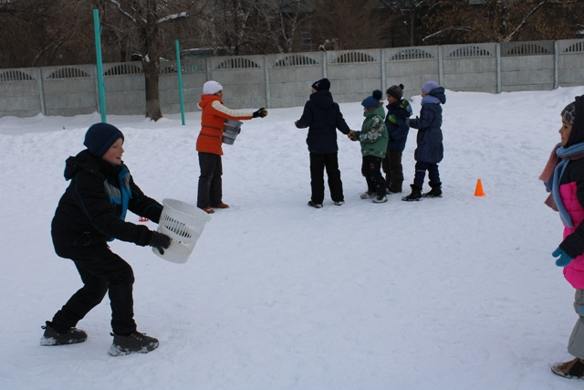
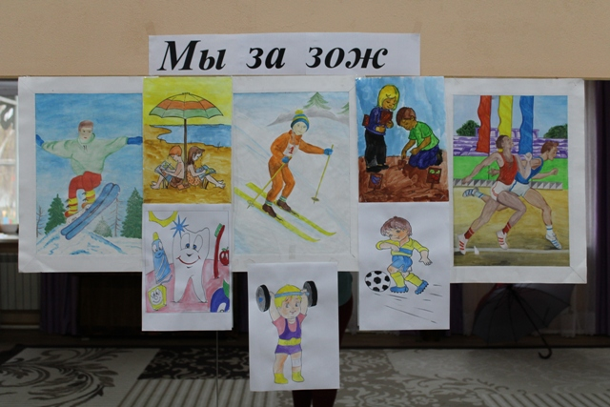
«Путь к здоровью»

Slide 14
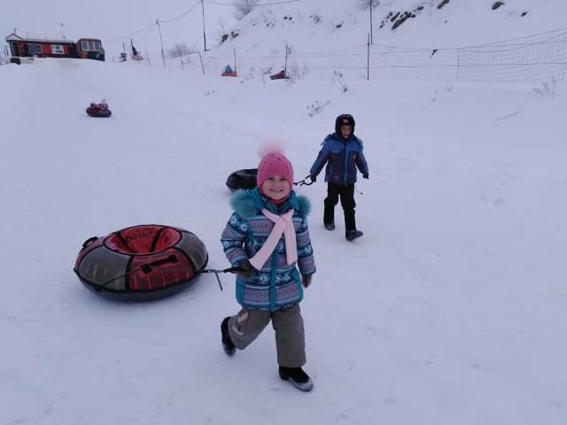

Slide 15
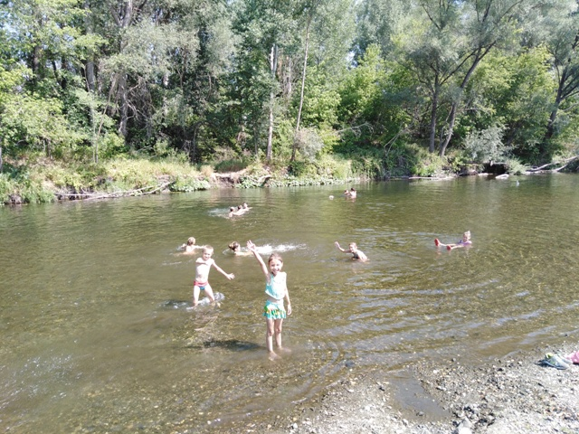
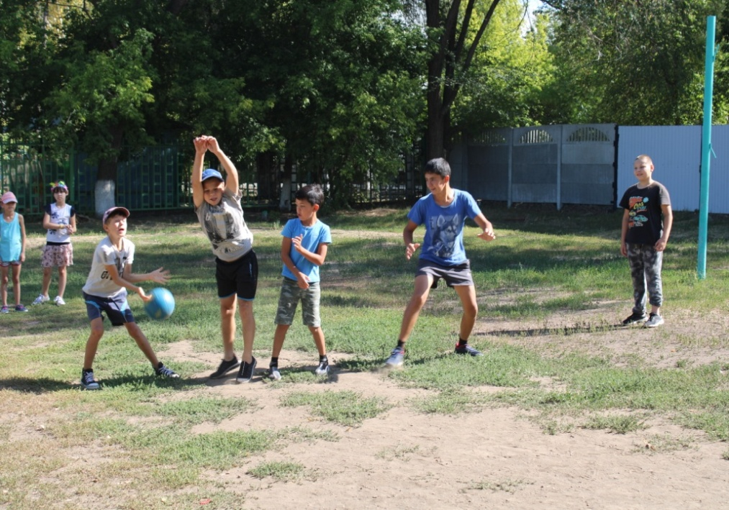

Slide 16
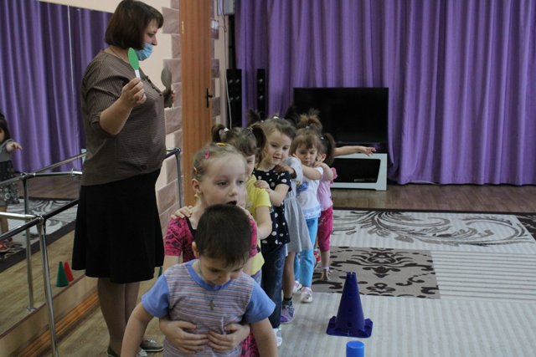
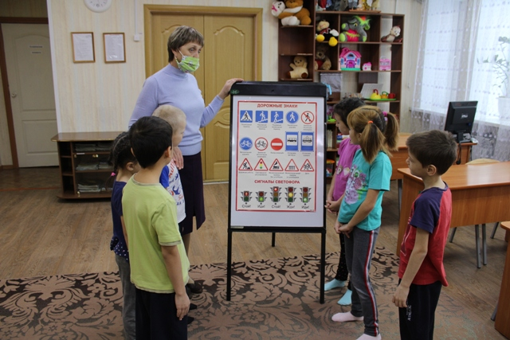
«Моя безопасность»

Slide 17
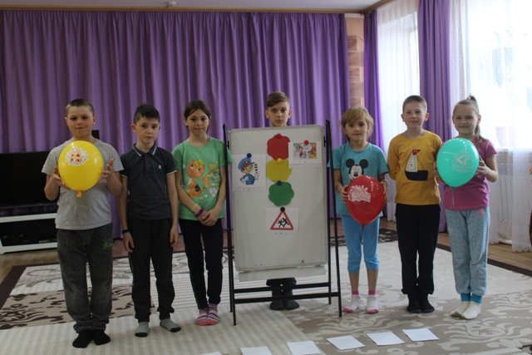

Slide 18
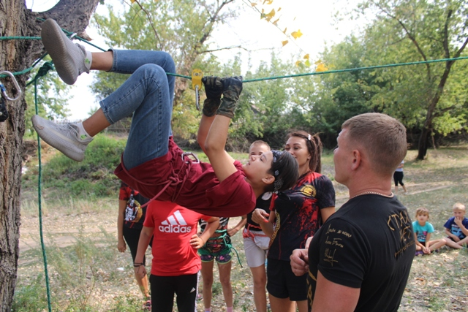
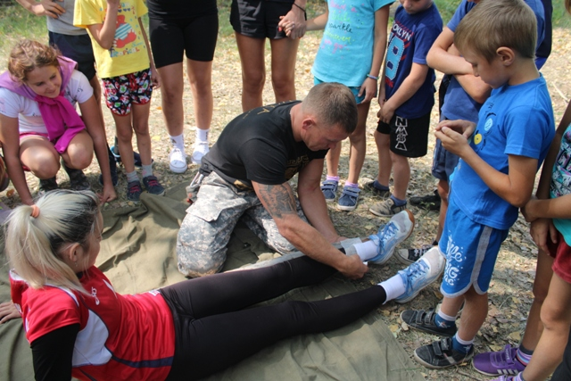

Slide 19
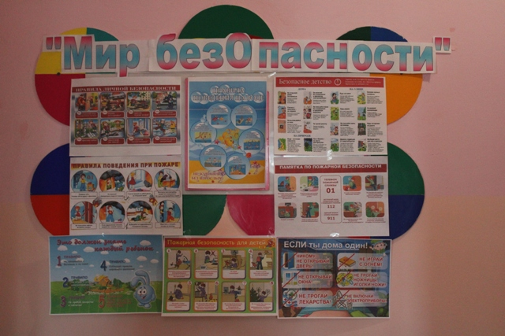
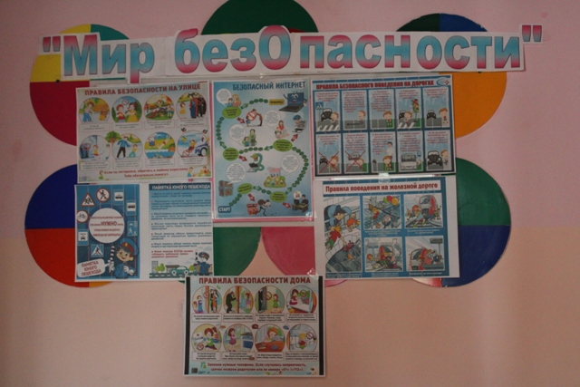
Наглядная агитация

Slide 20
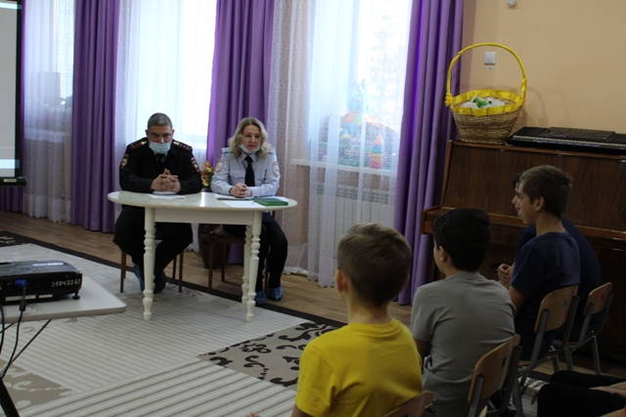
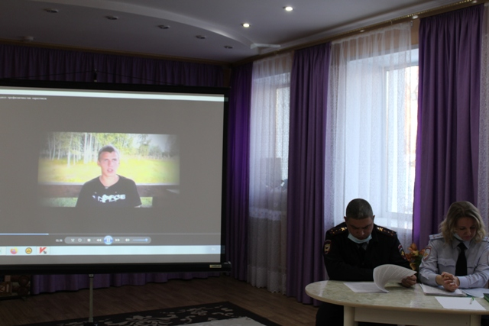
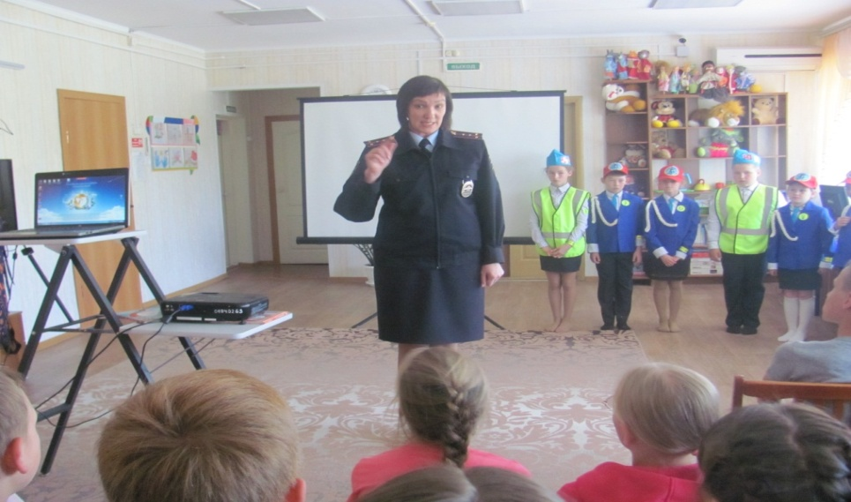
Встречи со специалистами органов системы профилактики

Slide 21
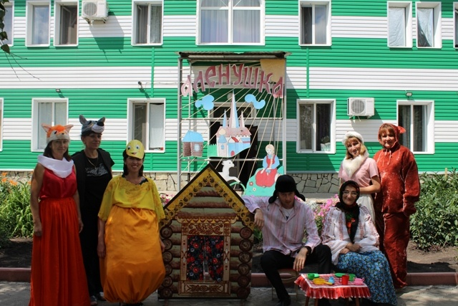
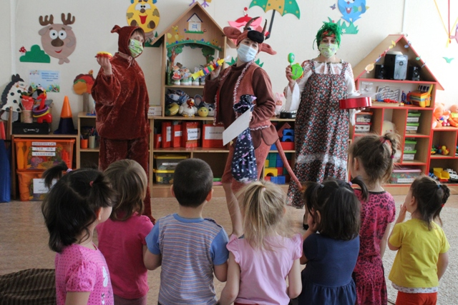
«Радуга творчества»

Slide 22
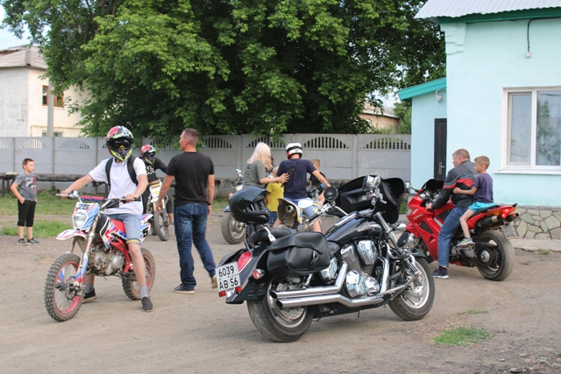
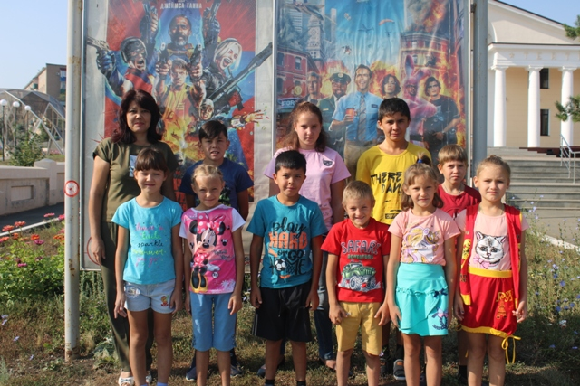

Slide 23
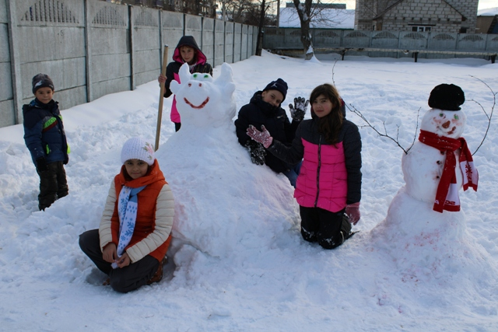
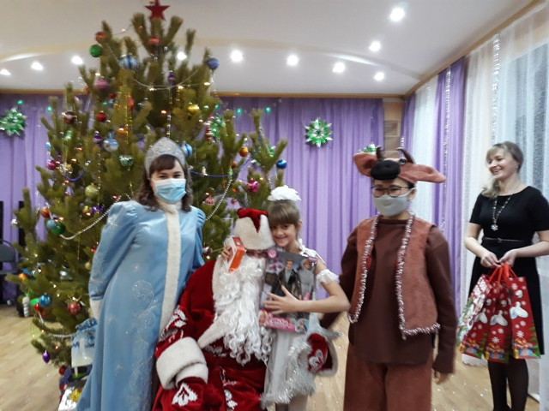
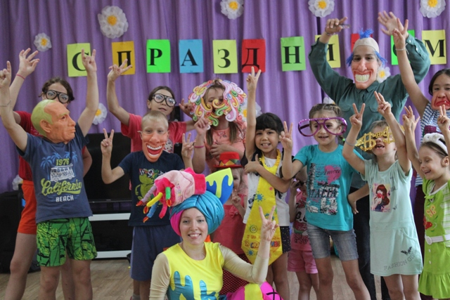

Slide 24
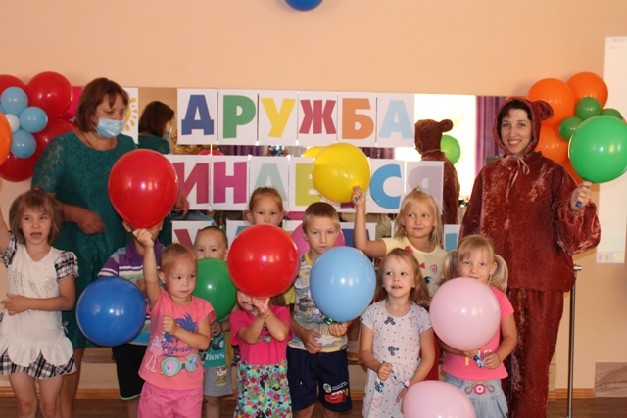
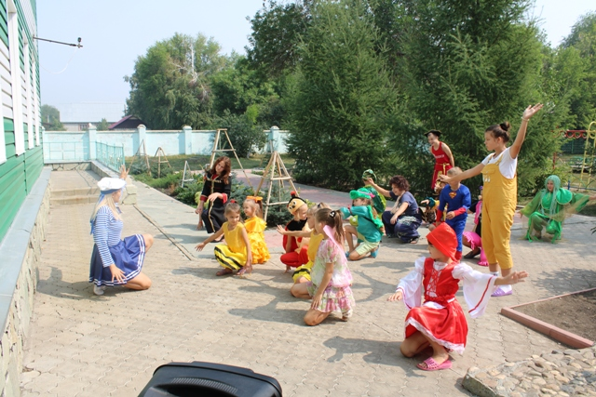
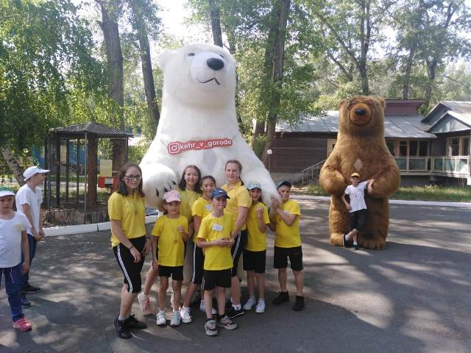

Slide 25
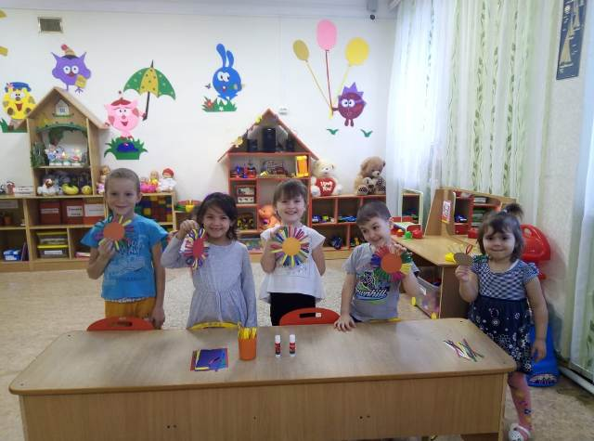
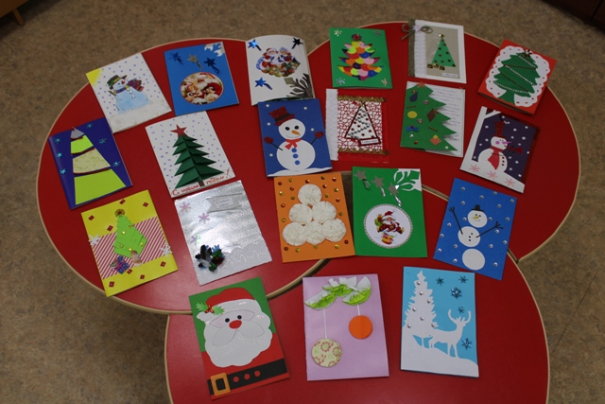
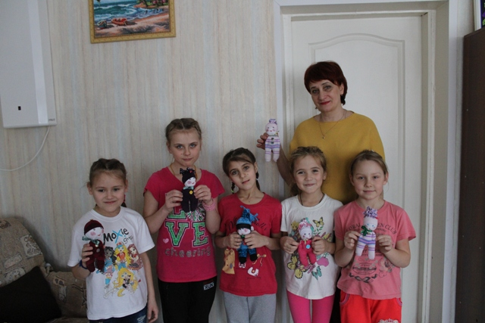
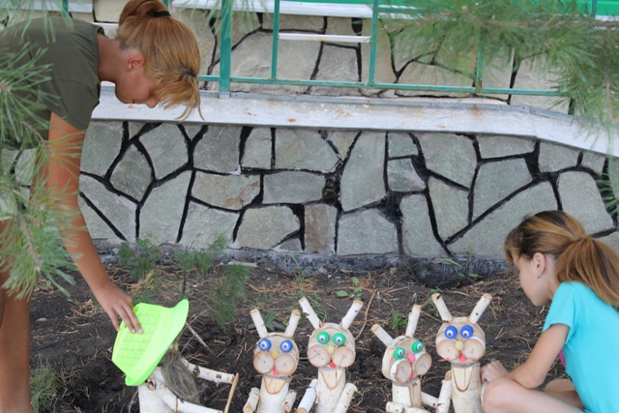

Slide 26
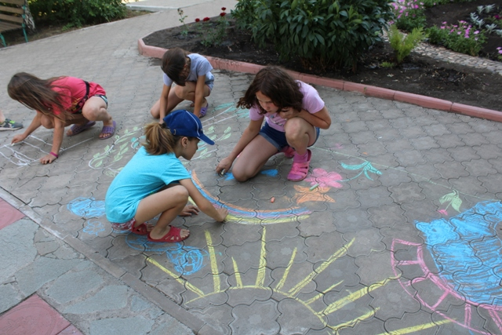
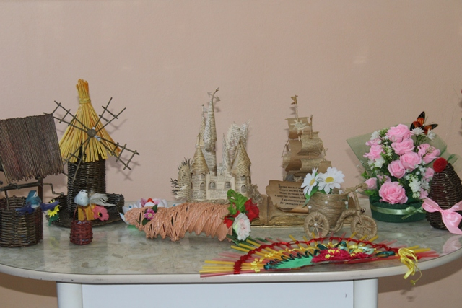
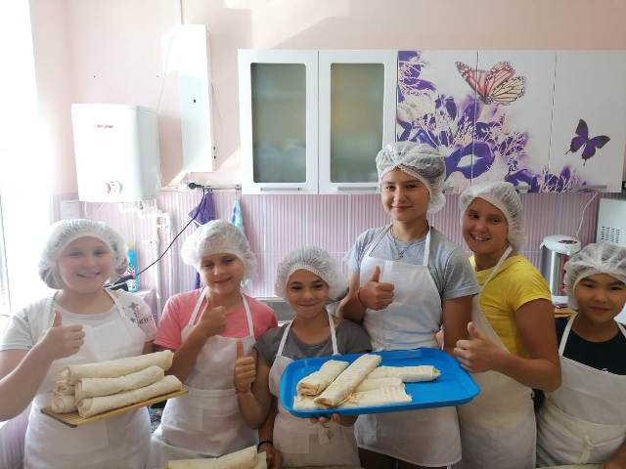
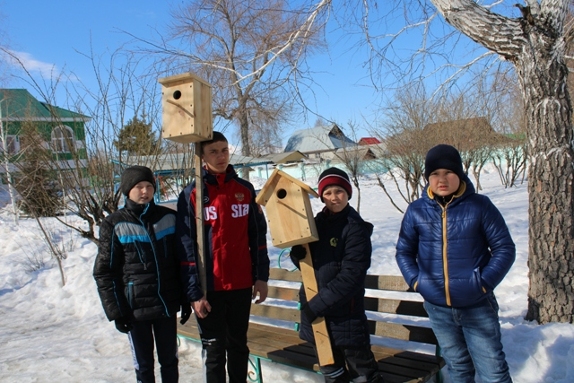

Slide 27
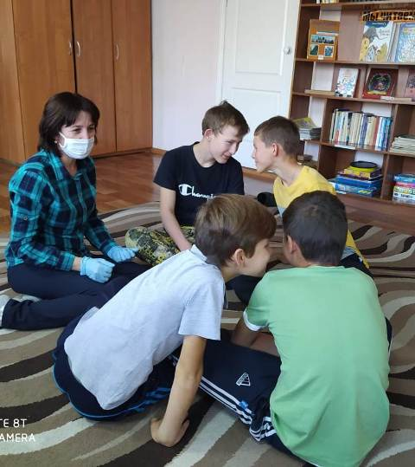
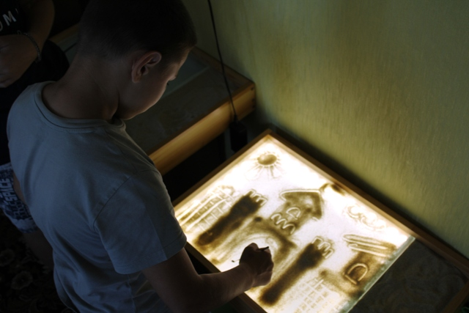
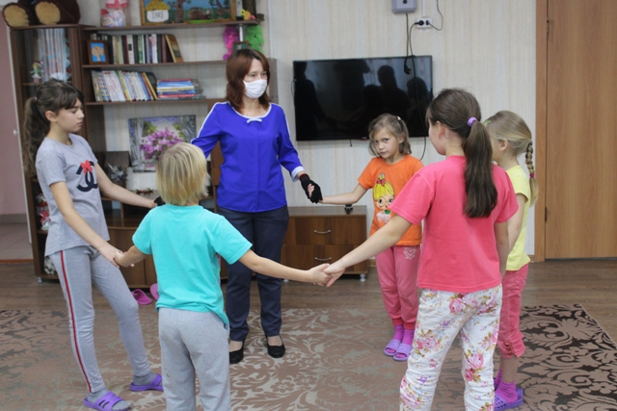
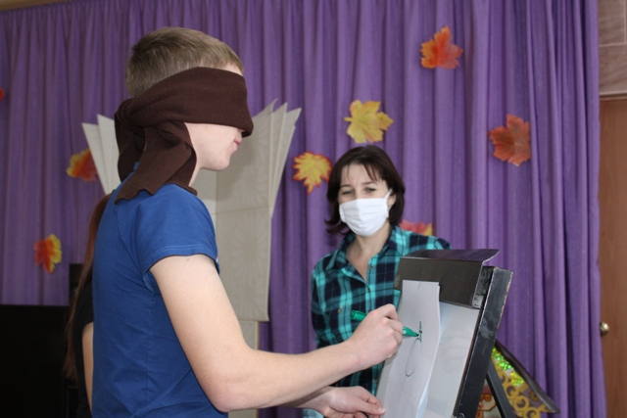
Психологические тренинги, занятия

Slide 28
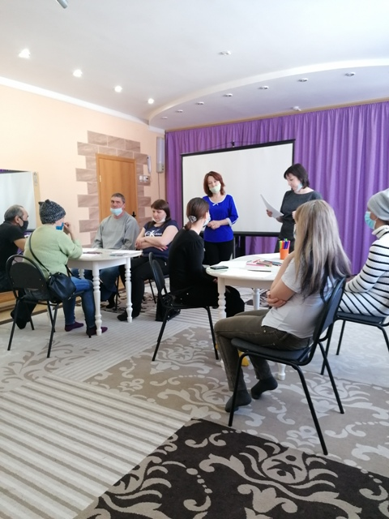
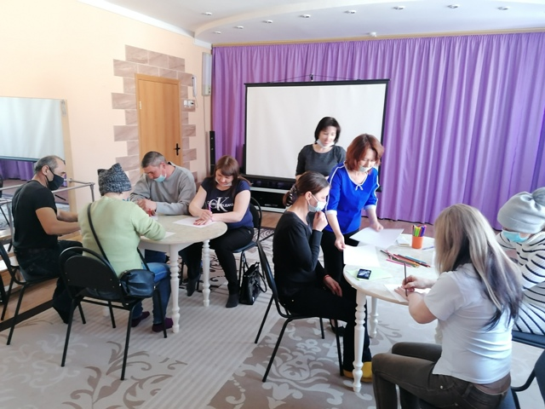
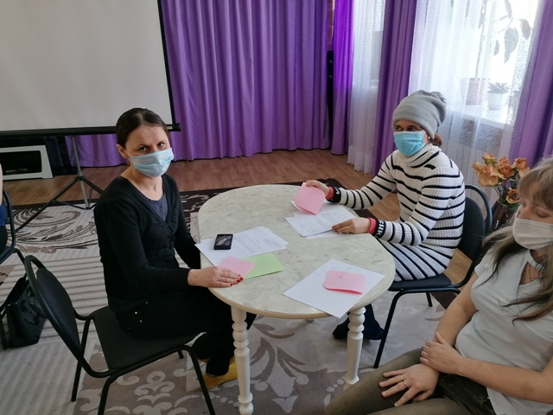
Работа с родителями

Slide 29
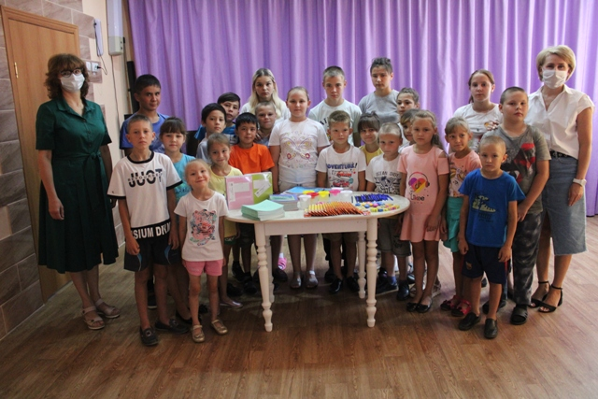
Наши социальные партнеры

Slide 30
Наши достижения

